Slide 1
Módulo 7: DHCPv4
Switching, Routing y Wireless Essentials v7.0 (SRWE)
Notes:
Programa Cisco Networking Academy Switching, Routing y Wireless Essentials v7.0 (SRWE)
Módulo 7 — DHCPv4

Slide 2
Objetivos del módulo
Título del módulo: DHCPv4
Objetivo del módulo: Implemente DHCPv4 para operar en varias LAN.
Título del tema | Objetivo del tema
Conceptos DHCP4 | Explicar la forma en la que funciona DHCPv4 en la red de una pequeña o mediana empresa.
Configurar un servidor DHCP4 del IOS de Cisco | Configurar un router como servidor DHCPv4.
Configurar un cliente DHCP4 | Configurar un router como cliente DHCPv4.
Notes:
2
7.0 Introducción
7.0.2 – ¿Qué aprenderé en este módulo?

Slide 3
7.1 Conceptos DHCPv4
Notes:
7- DHCPv4
7.1 — Conceptos DHCPv4

Slide 4
Conceptos DHCPv4 Servidor y cliente
Dynamic Host Configuration Protocol v4 (DHCPv4) asigna direcciones IPv4 y otra información de configuración de red dinámicamente. Dado que los clientes de escritorio suelen componer gran parte de los nodos de red, DHCPv4 es una herramienta extremadamente útil para los administradores de red y que ahorra mucho tiempo.
Un servidor de DHCPv4 dedicado es escalable y relativamente fácil de administrar. Sin embargo, en una sucursal pequeña o ubicación SOHO, se puede configurar un router Cisco para proporcionar servicios DHCPv4 sin necesidad de un servidor dedicado. El software Cisco IOS admite un servidor DHCPv4 con funciones completas opcional.
Notes:
7 — DHCPv4
7.1 – Conceptos DHCPv4
7.1.1 — Servidor y cliente DHCPv4

Slide 5
Conceptos DHCPv4 Servidor y cliente (Cont.)
El servidor DHCPv4 asigna dinámicamente, o arrienda, una dirección IPv4 de un conjunto de direcciones durante un período limitado elegido por el servidor o hasta que el cliente ya no necesite la dirección.
Los clientes arriendan la información del servidor durante un período definido administrativamente. Los administradores configuran los servidores de DHCPv4 para establecer los arrendamientos, a fin de que caduquen a distintos intervalos. El arrendamiento típicamente dura de 24 horas a una semana o más. Cuando caduca el arrendamiento, el cliente debe solicitar otra dirección, aunque generalmente se le vuelve a asignar la misma.
Notes:
7 — DHCPv4
7.1 – Conceptos DHCPv4
7.1.1 — Servidor y cliente DHCPv4

Slide 6
Conceptos DHCPv4 OperaciónDHCPv4
DHCPv4 funciona en un modo cliente/servidor. Cuando un cliente se comunica con un servidor de DHCPv4, el servidor asigna o arrienda una dirección IPv4 a ese cliente.
El cliente se conecta a la red con esa dirección IPv4 arrendada hasta que caduque el arrendamiento. El cliente debe ponerse en contacto con el servidor de DHCP periódicamente para extender el arrendamiento.
Este mecanismo de arrendamiento asegura que los clientes que se trasladan o se desconectan no mantengan las direcciones que ya no necesitan.
Cuando caduca un arrendamiento, el servidor de DHCP devuelve la dirección al conjunto, donde se puede volver a asignar según sea necesario.
Notes:
7 — DHCPv4
7.1 – Conceptos DHCPv4
7.1.2 — Operación DHCPv4

Slide 7
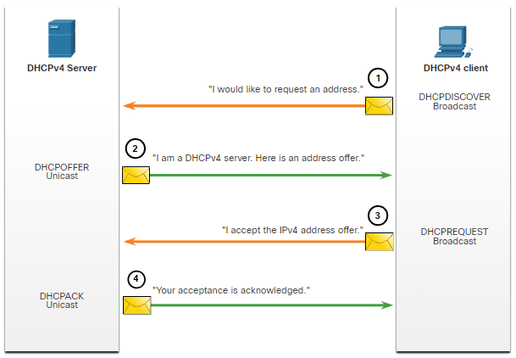
Conceptos DHCPv4 Pasos para obtener una concesión
Cuando el cliente arranca (o quiere unirse a una red), comienza un proceso de cuatro pasos para obtener un arrendamiento:
Detección de DHCP (DHCPDISCOVER)
Oferta de DHCP (DHCPOFFER)
Solicitud de DHCP (DHCPREQUEST)
Acuse de recibo de DHCP (DHCPACK)
Notes:
7 — DHCPv4
7.1 – Conceptos DHCPv4
7.1.3 — Pasos para obtener un arriendo

Slide 8
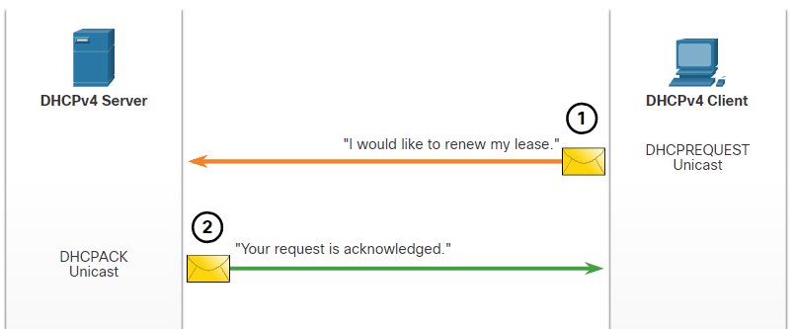
Conceptos DHCPv4 Pasos para renovar una concesión
Antes de la expiración de la concesión, el cliente inicia un proceso de dos pasos para renovar la concesión con el servidor DHCPv4, como se muestra en la figura:
1.Solicitud de DHCP (DHCPREQUEST)
Antes de que caduque el arrendamiento, el cliente envía un mensaje DHCPREQUEST directamente al servidor de DHCPv4 que ofreció la dirección IPv4 en primera instancia. Si no se recibe un mensaje DHCPACK dentro de una cantidad de tiempo especificada, el cliente transmite otro mensaje DHCPREQUEST de modo que uno de los otros servidores de DHCPv4 pueda extender el arrendamiento.
2.Acuse de recibo de DHCP (DHCPACK)
Al recibir el mensaje DHCPREQUEST, el servidor verifica la información del arrendamiento al devolver un DHCPACK.
Nota: Estos mensajes (principalmente DHCPOFFER y DHCPACK) se pueden enviar como unidifusión o difusión según la IETF RFC 2131.
Notes:
7 — DHCPv4
7.1 – Conceptos DHCPv4
7.1.4 — Pasos para renovar un arrendamiento
7.1.5 — Compruebe su comprensión — DHCPv4 Conceptos

Slide 9
7.2 Configurar un servidor DHCPv4 del IOS de Cisco
Notes:
7- DHCPv4
7.2 — Configurar un servidor DHCPv4 del IOS de Cisco

Slide 10
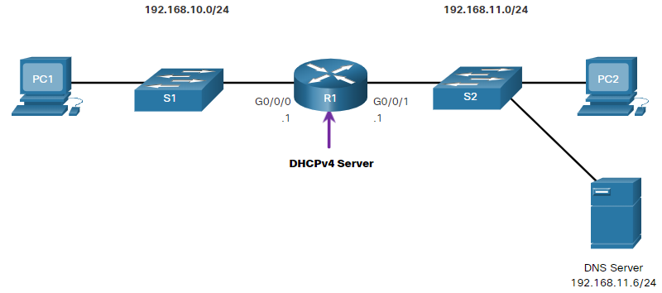
Configurar un servidor DHCPv4 del IOS de Cisco Servidor DHCPv4
Ahora usted tiene una comprensión básica de cómo funciona DHCPv4 y cómo puede hacer su trabajo un poco más fácil. Un router Cisco que ejecuta el software IOS de Cisco puede configurarse para que funcione como servidor de DHCPv4. El servidor de DHCPv4 que utiliza IOS de Cisco asigna y administra direcciones IPv4 de conjuntos de direcciones especificados dentro del router para los clientes DHCPv4.
Notes:
7 — DHCPv4
7.2 – Configure un servidor DHCPv4 del IOS de Cisco
7.2.1 – Configure un servidor DHCPv4 del IOS de Cisco

Slide 11
Configurar un servidor DHCPv4 del IOS de Cisco Pasos para configurar un servidor DHCPv4 de Cisco IOS
Utilice los siguientes pasos para configurar un servidor DHCPv4 del IOS de Cisco:
Paso 1. Excluir direcciones IPv4 Se puede excluir una única dirección o un rango de direcciones especificando la dirección más baja y la dirección más alta del rango. Las direcciones excluidas deben incluir las direcciones asignadas a los routers, a los servidores, a las impresoras y a los demás dispositivos que se configuraron o se configurarán manualmente. También puede introducir el comando varias veces. El comando es ip dhcp excluded-address low-address [high-address]
Paso 2. Defina un nombre de grupo DHCPv4. El comando ip dhcp pool pool-name crea un conjunto con el nombre especificado y coloca al router en el modo de configuración de DHCPv4, que se identifica con el indicador Router(dhcp-config)#.
Notes:
7 — DHCPv4
7.2 – Configure un servidor DHCPv4 del IOS de Cisco
7.2.2 — Pasos para configurar un servidor DHCPv4 del IOS de Cisco

Slide 12
Configurar un servidor DHCPv4 del IOS de Cisco Pasos para configurar un servidor DHCPv4 de Cisco IOS (Cont.)
Paso 3. Configure el grupo DHCPv4. El conjunto de direcciones y el router de gateway predeterminado deben estar configurados. Utilice la instrucción network para definir el rango de direcciones disponibles. Utilice el comando default-router para definir el router de gateway predeterminado. Estos comandos y otros comandos opcionales se muestran en la tabla.
Tarea | Comando de IOS
Definir el conjunto de direcciones. | network network-number [mask | / prefix-length]
Definir el router o gateway predeterminado. | default-router address [ address2….address8]
Definir un servidor DNS. | dns-server address [ address2…address8]
Definir el nombre de dominio. | domain-name domain
Definir la duración de la concesión DHCP. | lease {days [hours [ minutes]] | infinite}
Definir el servidor WINS con NetBIOS. | netbios-name-server address [ address2…address8]
Notes:
7 — DHCPv4
7.2 – Configure un servidor DHCPv4 del IOS de Cisco
7.2.2 — Pasos para configurar un servidor DHCPv4 del IOS de Cisco (Cont.)

Slide 13
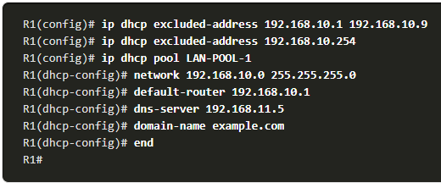
Ejemplo de configuración de servidor DHCPv4 de Cisco IOS
Notes:
7 — DHCPv4
7.2 – Configure un servidor DHCPv4 del IOS de Cisco
7.2.3 — Ejemplo de Configuración

Slide 14
Configurar un servidor DHCPv4 del IOS de Cisco Verifique que DHCPv4 esté activo
Utilice los comandos de la tabla para verificar que el servidor DHCPv4 del IOS de Cisco esté operativo.
Comando | Descripción
show running-config | section dhcp | Muestra los comandos DHCPv4 configurados en el router.
show ip dhcp binding | Muestra una lista de todos los enlaces de dirección IPv4 a dirección MAC proporcionadas por el servicio de DHCPv4.
show ip dhcp server statistics | Muestra información relacionada al numero de mensajes DHCPv4 que han sido mandados y recibidos.
Notes:
7 — DHCPv4
7.2 – Configure un servidor DHCPv4 del IOS de Cisco
7.2.4 — Verificación DHCPv4

Slide 15
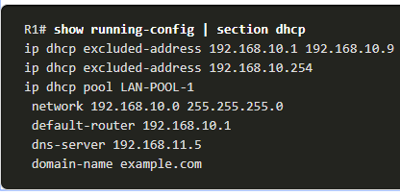
Configurar un servidor DHCPv4 del IOS de Cisco Verifique la configuración DHCPv4
Como se muestra en el ejemplo, la salida del comando show running-config | section dhcp muestra los comandos DHCPv4 configurados en R1. EL parámetro | section muestra solamente los comandos asociados a la configuración de DHCPv4.
Notes:
7 — DHCPv4
7.2 – Configure un servidor DHCPv4 del IOS de Cisco
7.2.5 — Verifique que DHCPv4 esté operativo

Slide 16
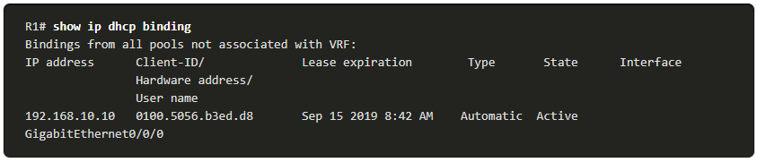
Configurar un servidor DHCPv4 del IOS de Cisco Verifique los enlaces DHCPv4
Como se muestra en el ejemplo, el funcionamiento de DHCPv4 se puede verificar utilizando e comando show ip dhcp binding . Este comando muestra una lista de todas las vinculaciones de la dirección IPv4 con la dirección MAC que fueron proporcionadas por el servicio DHCPv4.
Notes:
7 — DHCPv4
7.2 – Configure un servidor DHCPv4 del IOS de Cisco
7.2.5 — Verifique que DHCPv4 esté operativo (cont.)

Slide 17
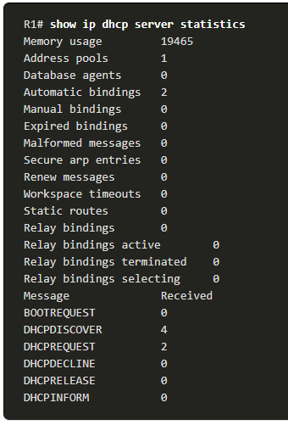
Configurar un servidor DHCPv4 del IOS de Cisco Verifique las estadísticas de DHCPv4
La salida de show ip dhcp server statistics e utiliza para verificar que los mensajes están siendo recibidos o enviados por el router. Este comando muestra información de conteo con respecto a la cantidad de mensajes DHCPv4 que se enviaron y recibieron.
Notes:
7 — DHCPv4
7.2 – Configure un servidor DHCPv4 del IOS de Cisco
7.2.5 — Verifique que DHCPv4 esté operativo (cont.)

Slide 18
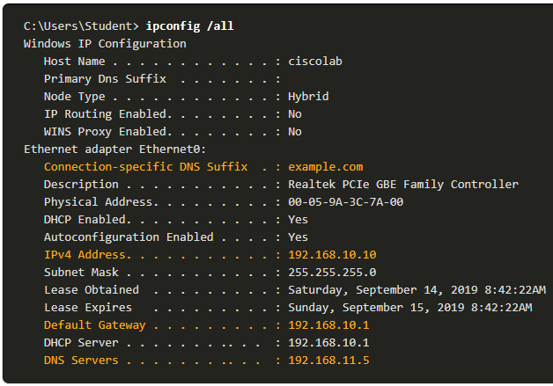
Configurar un servidor DHCPv4 del IOS de Cisco Verificar el direccionamiento IPv4 recibido del cliente DHCPv4
El comando ipconfig /all, cuando se emite en PC1, muestra los parámetros TCP/IP, como se muestra en el ejemplo. Dado que la PC1 se conectó al segmento de red 192.168.10.0/24, recibió automáticamente un sufijo DNS, una dirección IPv4, una máscara de subred, un gateway predeterminado y una dirección del servidor DNS de ese pool. No se requiere ninguna configuración de interfaz del router específica de DHCP. Si una computadora está conectada a un segmento de red que tiene un pool de DHCPv4 disponible, la computadora puede obtener una dirección IPv4 del pool adecuado de manera automática.
Notes:
7 — DHCPv4
7.2 – Configure un servidor DHCPv4 del IOS de Cisco
7.2.5 — Verifique que DHCPv4 esté operativo (cont.)
7.2.6 — Comprobador de sintaxis — Configurar DHCPv4

Slide 19
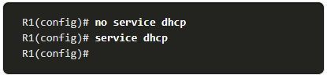
Configurar un servidor DHCPv4 del IOS de Cisco Desactivar el servidor DHCPv4
El servicio DHCPv4 está habilitado de manera predeterminada. Para deshabilitar el servicio, use el comando no service dhcp global configuration mode. Utilice el comando del modo de configuración del global service dhcp para volver a activar el proceso del servidor de DHCPv4. Si los parámetros no se configuran, active el servicio no tiene ningún efecto.
Nota: Si se borra los enlaces DHCP o se detiene y reinicia el servicio DHCP, se pueden asignar direcciones IP duplicadas en la red.
Notes:
7 — DHCPv4
7.2 – Configure un servidor DHCPv4 del IOS de Cisco
7.2.7 — Desactive el servidor DHCPv4 del IOS de Cisco

Slide 20
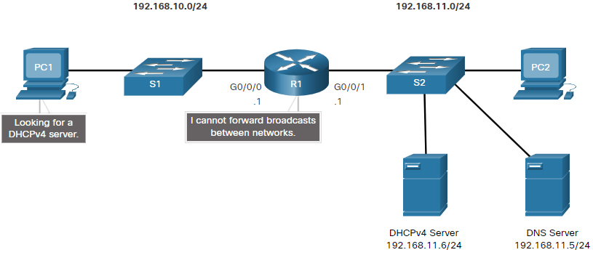
Configurar un servidor DHCPv4 del IOS de Cisco Relay DHCPv4
En una red jerárquica compleja, los servidores empresariales suelen estar ubicados en una central. Estos servidores pueden proporcionar servicios DHCP, DNS, TFTP y FTP para la red. Generalmente, los clientes de red no se encuentran en la misma subred que esos servidores. Para ubicar los servidores y recibir servicios, los clientes con frecuencia utilizan mensajes de difusión.
En la figura, la PC1 intenta adquirir una dirección IPv4 de un servidor de DHCPv4 mediante un mensaje de difusión. En esta situación, el router R1 no está configurado como servidor de DHCPv4 y no reenvía el mensaje de difusión. Dado que el servidor de DHCPv4 está ubicado en una red diferente, la PC1 no puede recibir una dirección IP mediante DHCP. R1 debe configurarse para retransmitir mensajes DHCPv4 al servidor DHCPv4.
Notes:
7 — DHCPv4
7.2 – Configure un servidor DHCPv4 del IOS de Cisco
7.2.8 — Relé DHCPv4

Slide 21
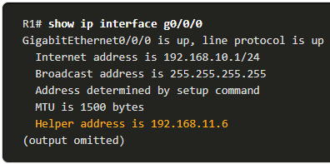
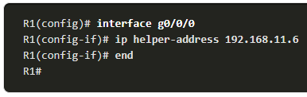
Configurar un servidor DHCPv4 del IOS de Cisco Relay DHCPv4
Configure R1 con el comando de configuración ip helper-address address interface. Esto hará que R1 retransmita transmisiones DHCPv4 al servidor DHCPv4. Como se muestra en el ejemplo, la interfaz en R1 que recibe la difusión desde PC1 está configurada para retransmitir la dirección DHCPv4 al servidor DHCPv4 en 192.168.11.6.
Cuando se configura el R1 como agente de retransmisión DHCPv4, acepta solicitudes de difusión para el servicio DHCPv4 y, a continuación, reenvía dichas solicitudes en forma de unidifusión a la dirección IPv4 192.168.11.6. El administrador de red puede utilizar el comando show ip interface para verificar la configuración.
Notes:
7 — DHCPv4
7.2 – Configure un servidor DHCPv4 del IOS de Cisco
7.2.8 – DHCPv4 Relay (Cont.)

Slide 22
Configurar un servidor DHCPv4 del IOS de Cisco Otras transmisiones de servicio retransmitidas
DHCPv4 no es el único servicio que puede configurarse para que retransmita el router. De manera predeterminada, el comando ip helper-address reenvía los siguientes ocho siguientes servicios UDP:
Puerto 37: Tiempo
Puerto 49: TACACS
Puerto 53: DNS
Puerto 67: servidor de DHCP/BOOTP
Puerto 68: cliente DHCP/BOOTP
Puerto 69: TFTP
Puerto 137: servicio de nombres NetBIOS
Puerto 138: servicio de datagrama NetBIOS
Notes:
7 — DHCPv4
7.2 – Configure un servidor DHCPv4 del IOS de Cisco
7.2.9 — Otras transmisiones de servicios retransmitidas

Slide 23
Configurar un servidor DHCPv4 del IOS de Cisco Configurar un rastreador de paquetes de servidor DHCPv4
En esta actividad de Packet Tracer, completará los siguientes objetivos:
Parte 1: Configurar un router como servidor de DHCP
Parte 2: Configurar la retransmisión de DHCP
Parte 3: Configurar un router como cliente DHCP
Parte 4: Verificar DHCP y la conectividad
Notes:
7 — DHCPv4
7.2 – Configure un servidor DHCPv4 del IOS de Cisco
7.2.10 — Rastreador de paquetes — Configurar DHCPv4

Slide 24
7.3 Configurar un cliente DHCPv4
Notes:
7- DHCPv4
7.3 — Configurar un cliente DHCPv4

Slide 25
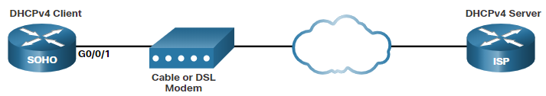
Configurar un cliente DHCPv4 Router Cisco como cliente DHCPv4.
Hay escenarios en los que puede tener acceso a un servidor DHCP a través de su ISP. En estos casos, puede configurar un router Cisco IOS como cliente DHCPv4.
En ocasiones, los routers Cisco en oficinas pequeñas y oficinas domésticas (SOHO) y en los sitios de sucursales deben configurarse como clientes DHCPv4 de manera similar a los equipos cliente. El método específico utilizado depende del ISP. Sin embargo, en su configuración más simple, se utiliza la interfaz Ethernet para conectarse a un cable módem o a un módem DSL.
Para configurar una interfaz Ethernet como cliente DHCP, utilice el comando del modo de configuración de interfaz ip address dhcp.
En la figura, suponga que un ISP ha sido configurado para proporcionar a clientes seleccionados direcciones IP del rango de red 209.165.201.0/27 después de que la interfaz G0/0/1 es configurada con el comando ip address dhcp .
Notes:
7 — DHCPv4
7.3 — Configurar un cliente DHCPv4
7.3.1 - Router Cisco como cliente DHCPv4

Slide 26
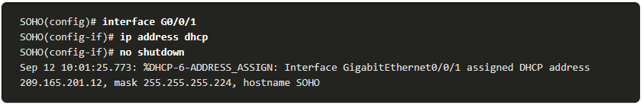
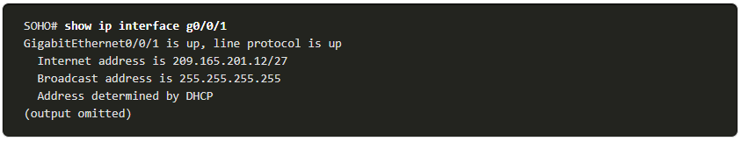
Configurar un cliente DHCPv4 Ejemplo de Configuración de Cliente DHCPv4
Para configurar una interfaz Ethernet como cliente DHCP, utilice comando del modo de configuración de interfaz ip address dhcp como se muestra en el ejemplo. Esta configuración supone que el ISP se ha configurado para proporcionar a los clientes seleccionados información de direcciones IPv4.
El comando show ip interface g0/1 confirma que la interfaz está activa y que la dirección fue asignada por un servidor DHCPv4.
Notes:
7 — DHCPv4
7.3 — Configurar un cliente DHCPv4
7.3.2 — Ejemplo de Configuración

Slide 27
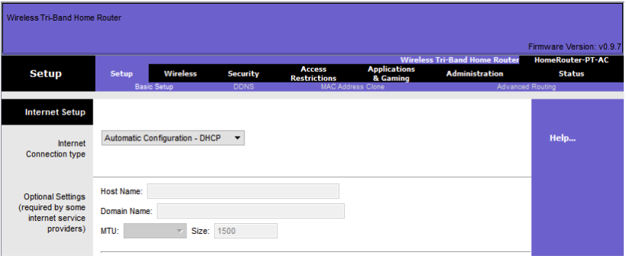
Configurar un cliente DHCPv4 Router Cisco como cliente DHCPv4.
Los routers de los hogares se configuran para recibir información de asignación de dirección IPv4 automáticamente desde el ISP. Esto es para que los clientes puedan configurar fácilmente el enrutador y conectarse a Internet.
Por ejemplo, en la ilustración se muestra la página de configuración de WAN predeterminada para un router inalámbrico de Packet Tracer. Notice that the internet connection type is set to Automatic Configuration - DHCP. Se utiliza esta selección cuando el router se conecta a un cable módem o DSL y actúa como cliente DHCPv4 y solicita una dirección IPv4 del ISP.
Varios fabricantes de enrutadores domésticos tendrán una configuración similar.
Notes:
7 — DHCPv4
7.3 — Configurar un cliente DHCPv4
7.3.3 — Router doméstico como cliente DHCPv4
7.3.4 — Comprobador de sintaxis — Configurar un router Cisco IOS como cliente DHCP

Slide 28
7.4 - Módulo de práctica y cuestionario
Notes:
7- DHCPv4
7.4 – Práctica del módulo y cuestionario

Slide 29
Módulo de práctica y cuestionario Rastreador de paquetes de preguntas — Implementar DHCPv4
En esta actividad de Packet Tracer, cumplirá los siguientes objetivos:
Parte 1: Configurar un router como servidor de DHCP
Parte 2: Configurar la retransmisión de DHCP
Parte 3: Configurar un router como cliente DHCP
Notes:
7 — DHCPv4
7.4 – Práctica del módulo y cuestionario
7.4.1 — Rastreador de paquetes — Implementar DHCPv4

Slide 30
Módulo de práctica y cuestionario Laboratorio de Quiz — Implementar DHCPv4
En esta práctica de laboratorio se cumplirán los siguientes objetivos:
Parte 1: armar la red y configurar los parámetros básicos de los dispositivos
Parte 2: Configurar y verificar dos servidores DHCPv4 en R1
Parte 3: Configurar y verificar una retransmisión DHCP en R2
Notes:
7 — DHCPv4
7.4 – Práctica del módulo y cuestionario
7.4.2 — Laboratorio — Implementar DHCPv4

Slide 31
Módulo 7: DHCPv4 Nuevos términos y comandos
Dynamic Host Configuration Protocol (DHCP)
DHCP Discover (DHCPDISCOVER)
DHCP Offer (DHCPOFFER)
DHCP Request (DHCPREQUEST)
DHCP Acknowledgment (DHCPACK)
ip dhcp excluded-address low-address [high-address]
ip dhcp pool name
network network-number [mask | /prefix-length]
default-router address [address2 ... address8]
dns-server address [address2 ... address8]
domain-name domain
lease {days [hours [minutes]] | infinite}
netbios-name-server address [address2 ... address8]
show running-config | section dhcp
show ip dhcp binding
show ip dhcp server statistics
[no] service dhcp
ip helper-address address
ip address dhcp

